Slide 1
Semantisatieverhaal B:
Amerika is een groot land. Je kunt er afgelegen wonen, ver van huizen en mensen, of in een drukke stad. New York is zo’n drukke stad. Er staat daar een monument, een oud en bijzonder bouwwerk dat beschermd moet worden. Iedereen kent het. Het staat op de plek waar de Twin Towers ooit stonden. Op 11 september 2001 stortten deze in, doordat er twee vliegtuigen in vlogen. Het was een enorme ravage, een puinhoop. Laten we even een filmpje kijken over deze gebeurtenis (extra klik).
Er kwamen na deze ramp veel steunbetuigingen. Dat zijn reacties waaruit blijkt dat je met iemand meeleeft of dat je iemand wilt helpen. Daarnaast waren veel landen bereid om Amerika te helpen. Ze wilden Amerika helpen. In het begin wist niemand wat de oorzaak was. Maar al snel zeiden de mensen dat het leek op een aanslag, een poging om met geweld mensen of dingen erg te beschadigen. En later bleek dat ook het geval te zijn, of aan de hand te zijn. Amerika accepteerde alle hulp; het nam alle hulp aan.
Gisteren was er weer een herdenking op touw gezet, georganiseerd. Daar kwamen veel mensen op af. Maar ook tijdens de rest van het jaar bezoeken veel mensen het monument, vertelde een correspondent, een journalist die in het buitenland werkt. Ze geven bij het monument soms ook voorlichting. Dat is informatie over een onderwerp aan mensen die er nog weinig van weten. Ze geven bijvoorbeeld voorlichting aan schoolklassen en toeristen.
Zou jij het ook interessant vinden om zo’n monument te gaan bekijken?
B
Notes:
Woordenoverzicht
de ravage: de enorme troep, de puinhoop
de correspondent: de journalist die in het buitenland werkt
de voorlichting: de informatie over een onderwerp aan mensen die er nog weinig van weten
het geval zijn: gebeuren, aan de hand zijn
afgelegen: ver van huizen en mensen
het monument: het oude en bijzondere bouwwerk dat beschermd moet worden
de steunbetuiging: de reactie waaruit blijkt dat je met iemand meeleeft of dat je iemand wilt helpen
bereid zijn: iets willen doen
accepteren: aannemen, iets in ontvangst nemen
op touw zetten: organiseren

Slide 2
Gerarda Das
Marjan ter Harmsel
Mandy Routledge
Francis Vrielink
Week 37 – 12 september 2023
Niveau B

Slide 3
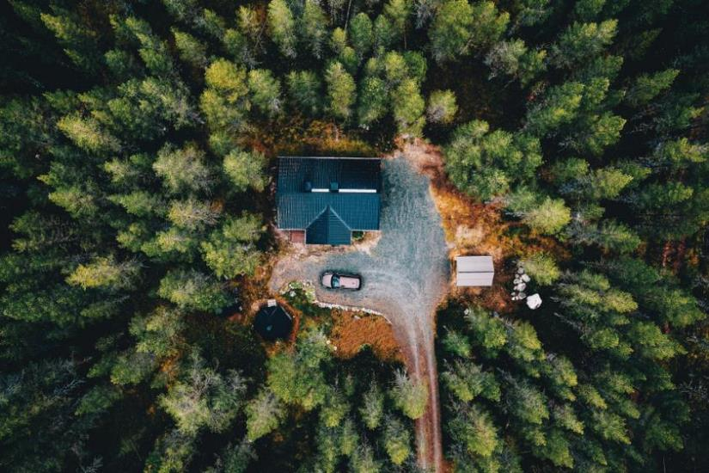
afgelegen

Slide 4
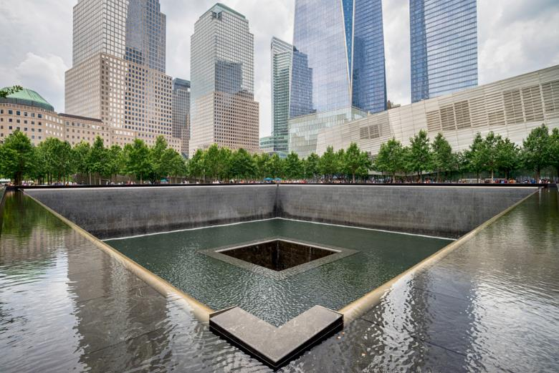
het monument
1931

Slide 5
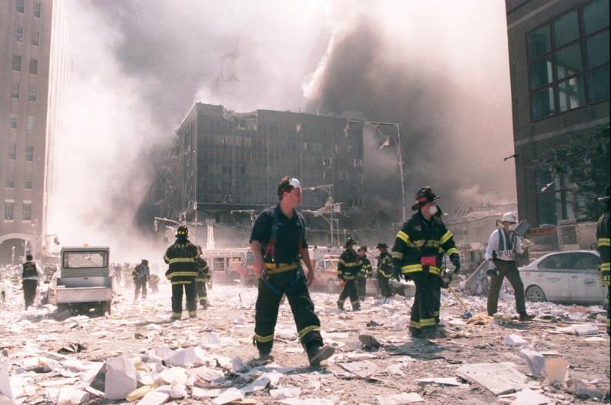
de ravage

Slide 6
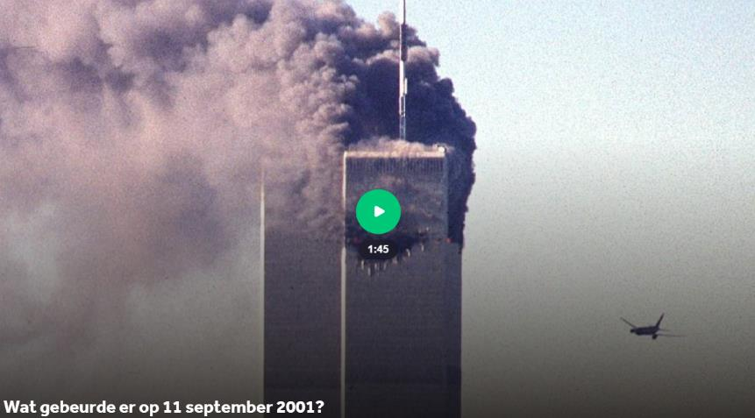
https://jeugdjournaal.nl/artikel/2397231-wat-gebeurde-er-op-11-september-2001

Slide 7
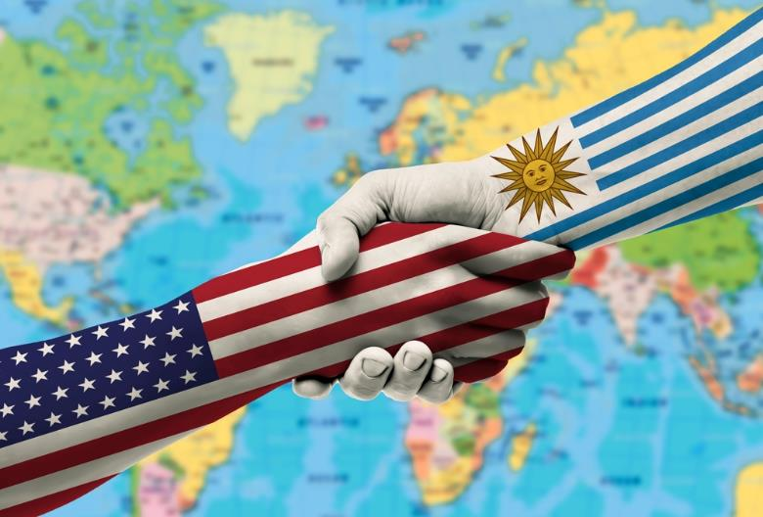
de steunbetuiging

Slide 8
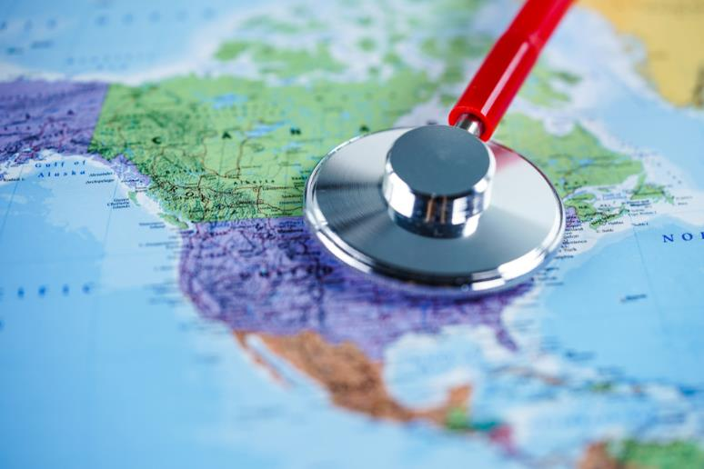
bereid zijn

Slide 9
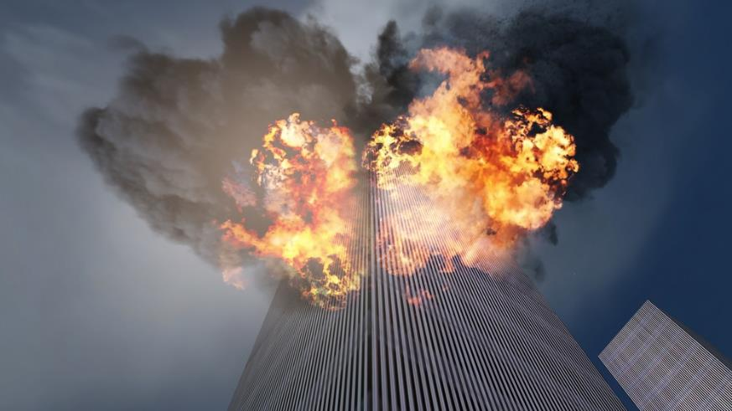
het geval zijn

Slide 10
accepteren

Slide 11
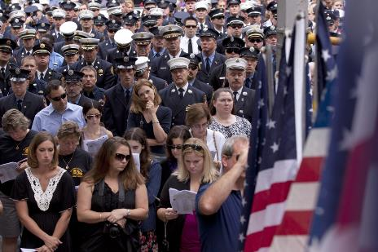
op touw zetten

Slide 12
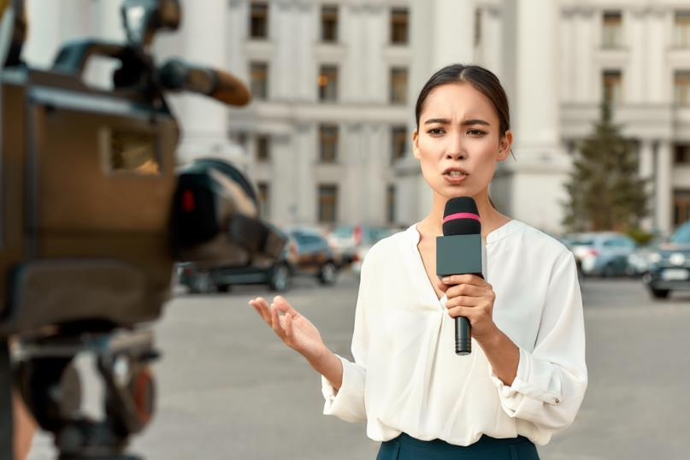
de correspondent

Slide 13
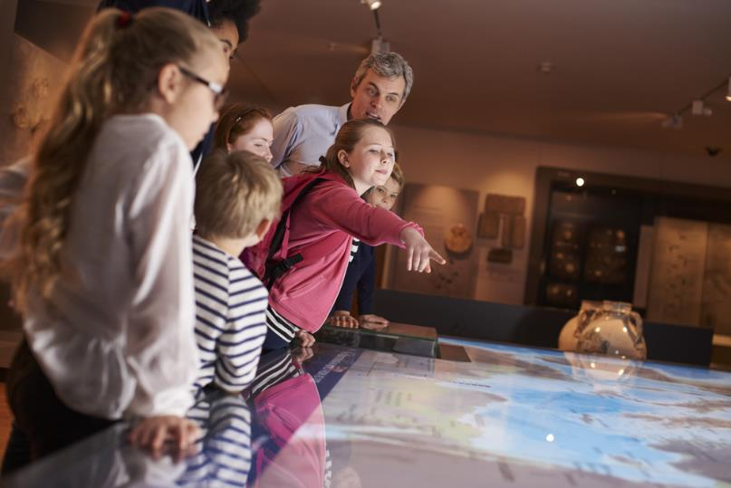
de voorlichting

Slide 14
Op de woordmuur:

Slide 15
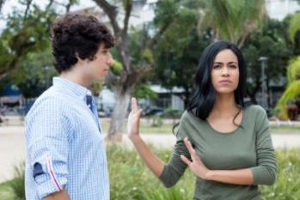
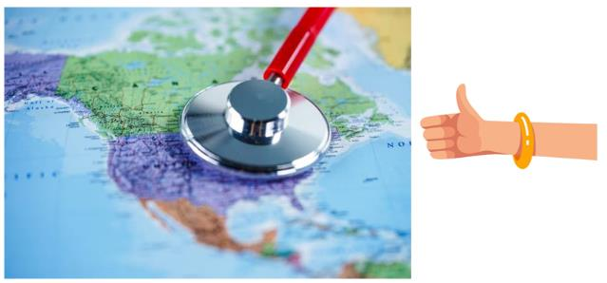
accepteren
afhouden
= aannemen, iets in ontvangst nemen
Amerika accepteerde alle hulp.
= niet aannemen
Zij houdt zijn hulp af.

Slide 16
bereid zijn
niet welwillend zijn
= iets willen doen
Veel landen waren bereid om Amerika te helpen.
= iets niet willen doen
Hij is niet welwillend om zijn kamer op te ruimen.

Slide 17
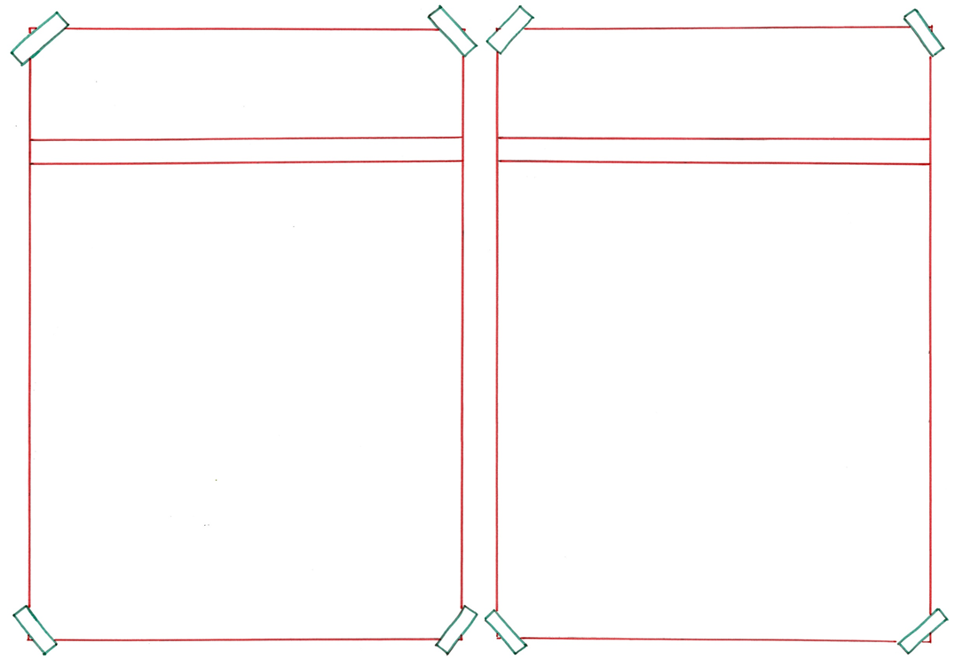
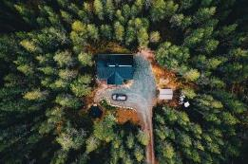
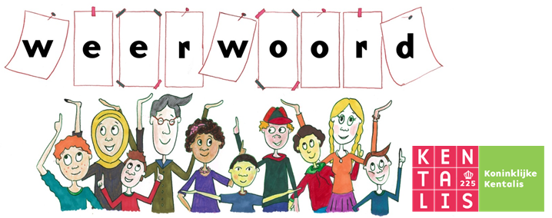
stedelijk
afgelegen
= in de buurt van de stad
Zij woont stedelijk.
= ver van huizen en mensen
Dit huis ligt afgelegen.

Slide 18
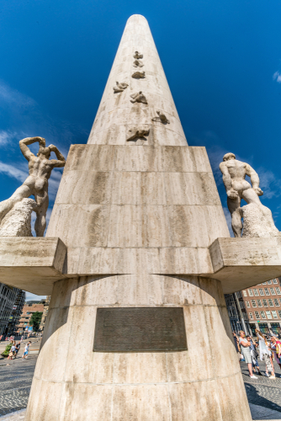
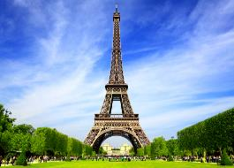
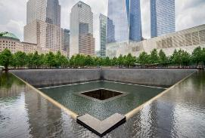
het monument
= het oude en bijzondere bouwwerk dat beschermd moet worden
het monument op de Dam
de Eiffeltoren
het 9/11 monument

Slide 19
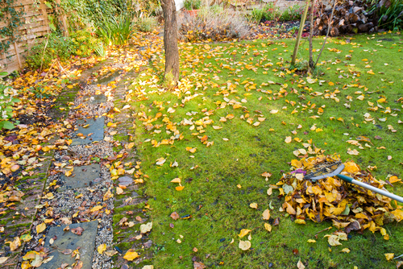
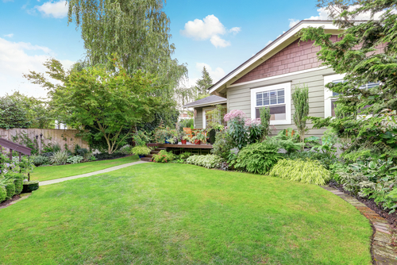
De ravage was groot in New York op 11 september 2001.
de ravage
de rommel
= de enorme troep, de puinhoop
netjes

Slide 20
Elk jaar wordt er een herdenking op touw gezet.
het resultaat
de uitvoering
op touw zetten
= organiseren

Slide 21
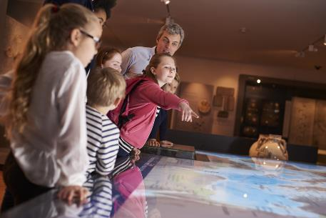
de rondleiding
de voorlichting
= de informatie over een onderwerp aan mensen die er nog weinig van weten
het presenteren
de inhoud

Slide 22
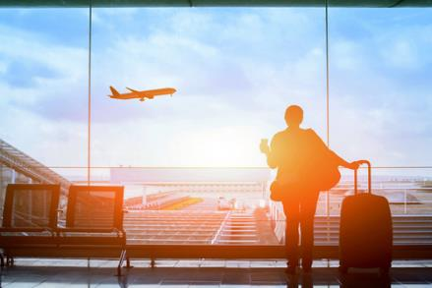
het journaal
de correspondent
= de journalist die in het buitenland werkt
het interview
het buitenland

Slide 23
het geval zijn = gebeuren, aan de hand zijn
Het leek op een aanslag. En later bleek dat ook het geval te zijn.

Slide 24
de steunbetuiging = de reactie waaruit blijkt dat je met iemand meeleeft of dat je iemand wilt helpen
Er kwamen veel steunbetuigingen uit verschillende landen.

